Slide 1
GLOBALSPEAK
Сайт изучения иностранных языков
Выполнила: студентка группы 20ВЕБ-1 Кулаева Валерия

Slide 2
ЦЕЛЬ
Основной целью создания GlobalSpeak является упрощение изучения иностранных языков с помощью курсов

Slide 3
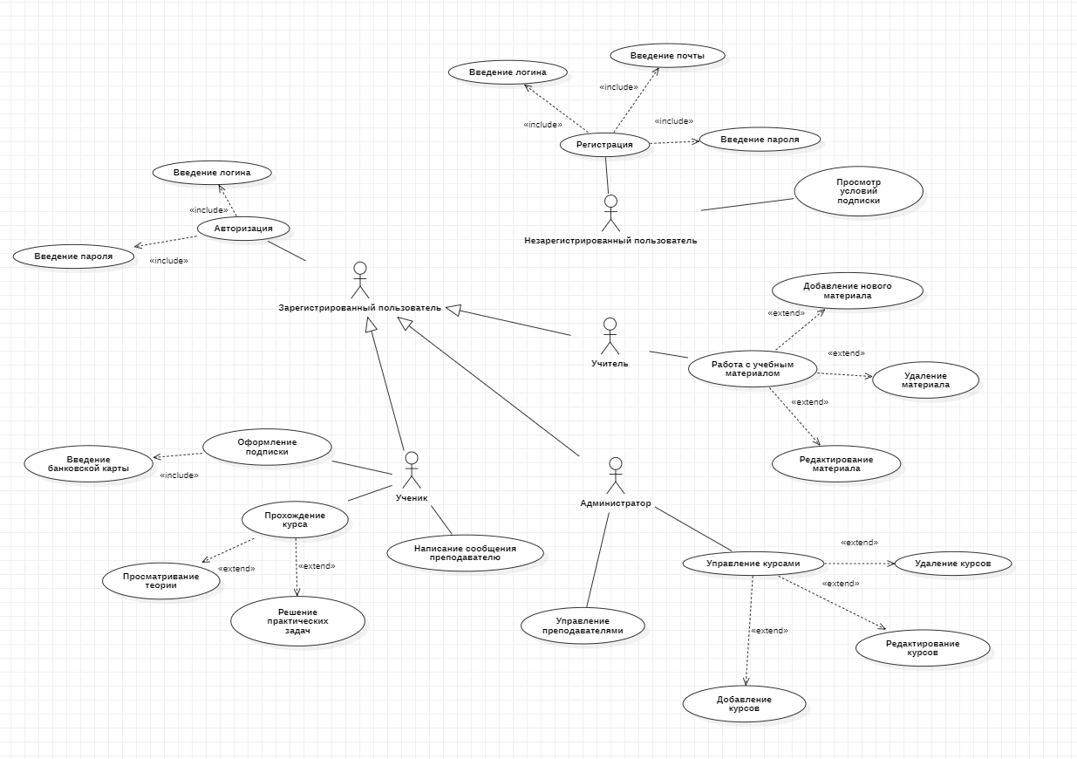
ДИАГРАММА ПРЕЦЕДЕНТОВ

Slide 4
ОПИСАНИЕ ВХОДНОЙ ИНФОРМАЦИИ
ДАННЫЕ О ПОЛЬЗОВАТЕЛЕ
ДАННЫЕ О КУРСАХ
ДАННЫЕ ОБ УРОКАХ
СЕРТИФИКАТ О ПРОХОЖДЕНИИ КУРСА
ДАННЫЕ О ПОДПИСКЕ

Slide 5
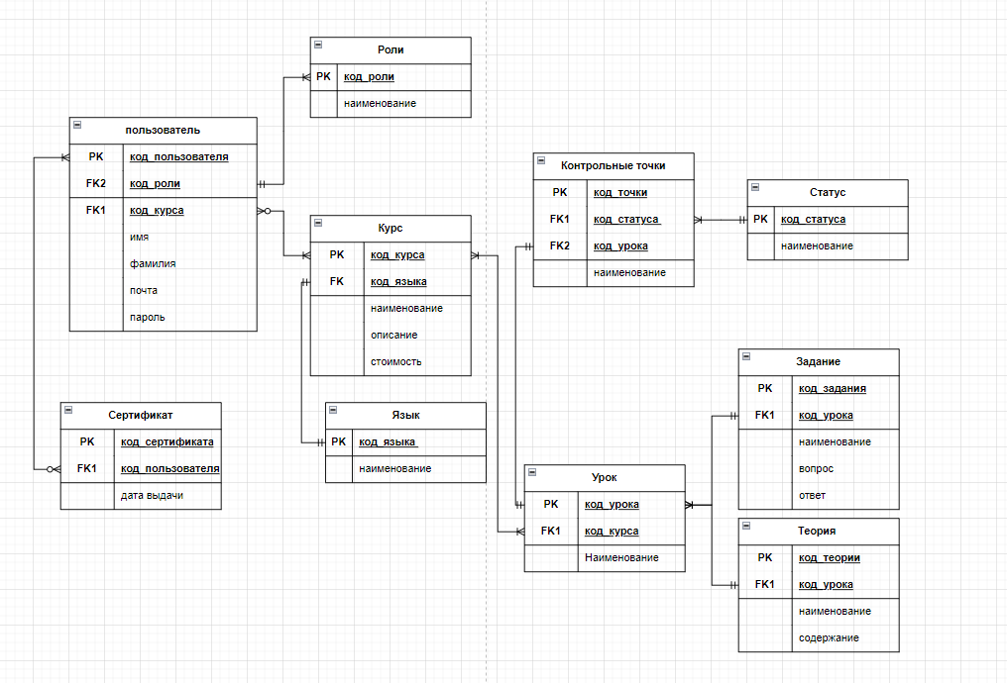
СХЕМА ОТНОШЕНИЙ

Slide 6
СРЕДСТВА РАЗРАБОТКИ
1
2
LARAVEL
BOOTSTRAP 5
3
HTML | CSS
4
VUE.JS

Slide 7
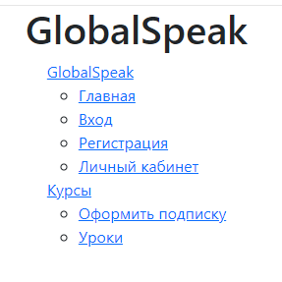
КАРТА САЙТА

Slide 8
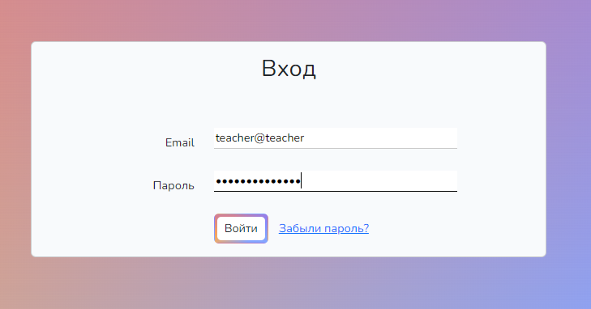
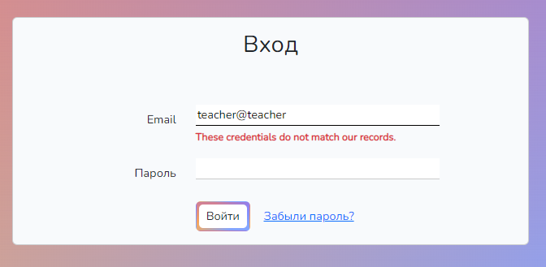
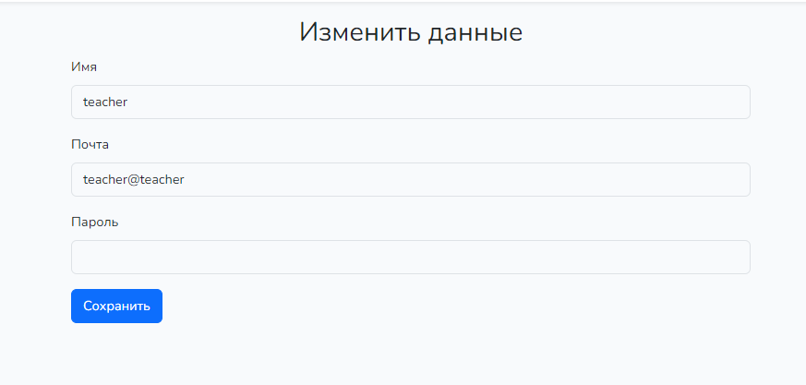
ПРОТОКОЛ ТЕСТИРОВАНИЯ ПРОГРАММНОГО ПРОДУКТА
Результат тестирования авторизации

Slide 9
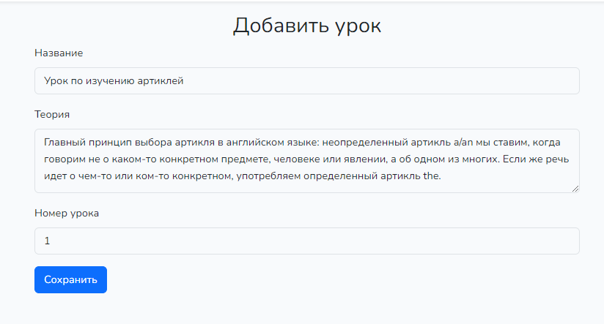
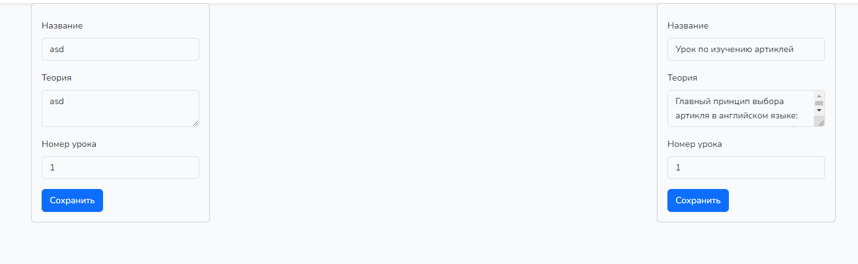
ПРОТОКОЛ ТЕСТИРОВАНИЯ ПРОГРАММНОГО ПРОДУКТА
Результат тестирования добавления урока преподавателем

Slide 10
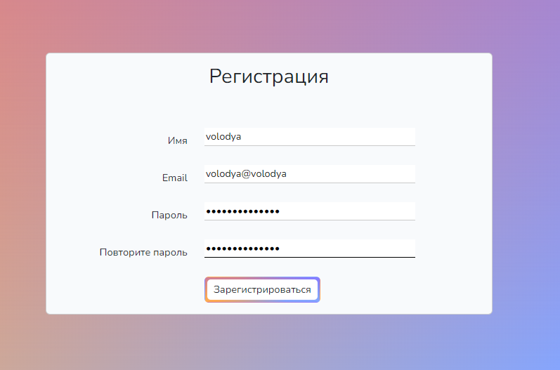
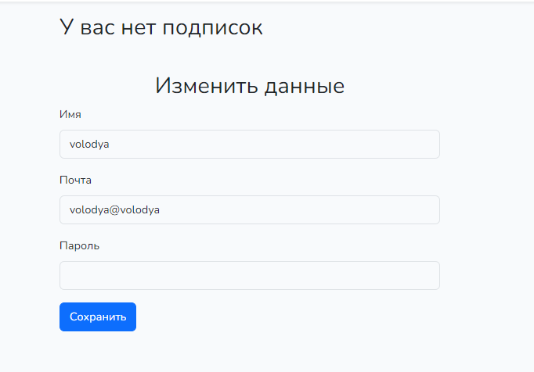
ПРОТОКОЛ ТЕСТИРОВАНИЯ ПРОГРАММНОГО ПРОДУКТА
Результат тестирования регистрации ученика

Slide 11

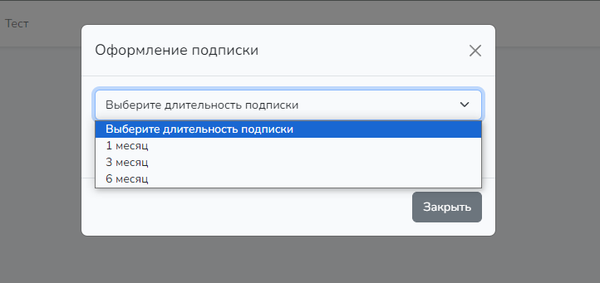
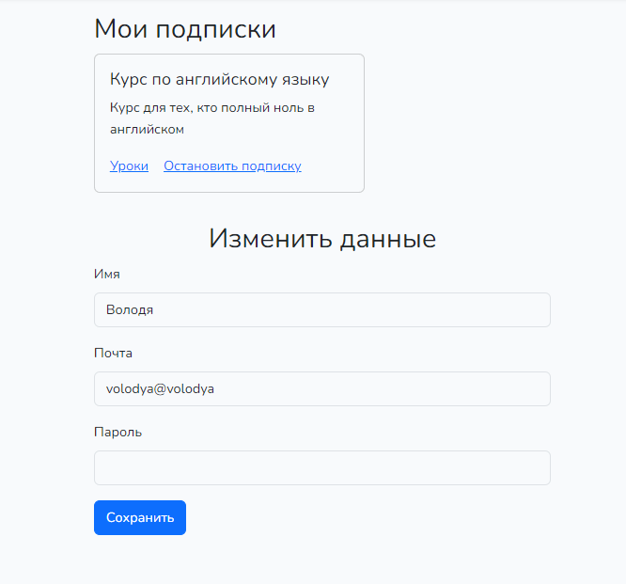
ПРОТОКОЛ ТЕСТИРОВАНИЯ ПРОГРАММНОГО ПРОДУКТА
Результат тестирования записи на курс

Slide 12
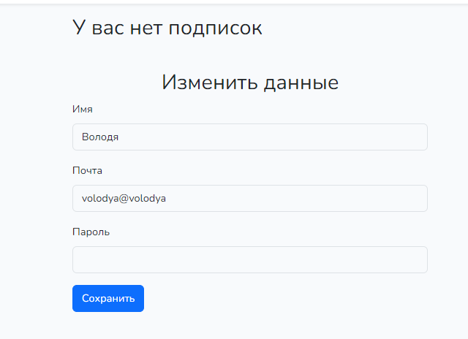
ПРОТОКОЛ ТЕСТИРОВАНИЯ ПРОГРАММНОГО ПРОДУКТА
Результат тестирования изменения личных данных и удаления подписки на курс

Slide 13
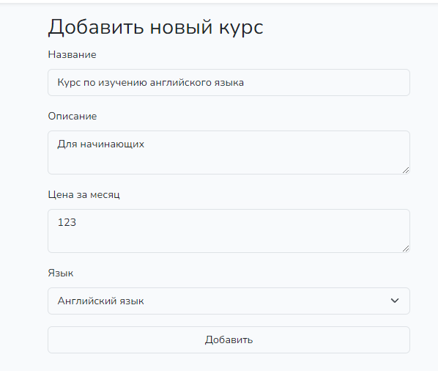
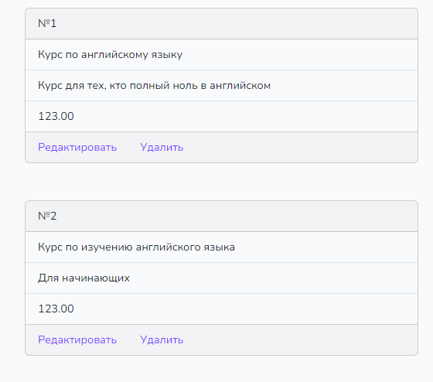
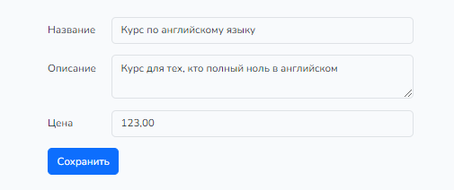
ПРОТОКОЛ ТЕСТИРОВАНИЯ ПРОГРАММНОГО ПРОДУКТА
Результат тестирования добавления и редактирования курса

Slide 14
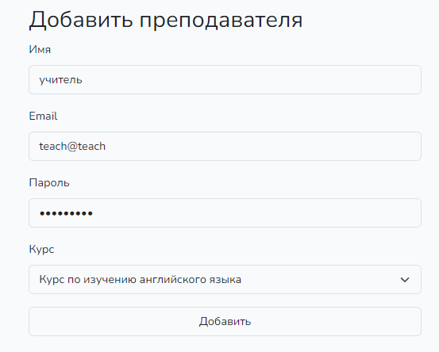
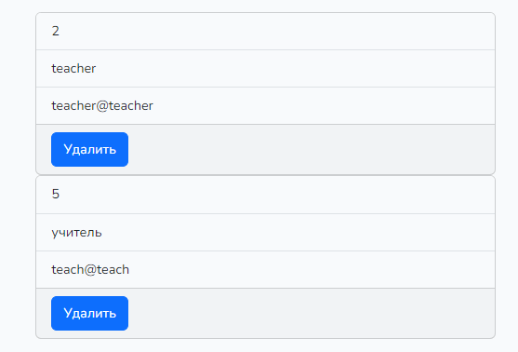
ПРОТОКОЛ ТЕСТИРОВАНИЯ ПРОГРАММНОГО ПРОДУКТА
Результат тестирования добавления и удаления преподавателя

Slide 15
СПАСИБО ЗА ВНИМАНИЕ

